Slide 1
Diogelwch Dŵr
Cam Cynnydd 2

Slide 2



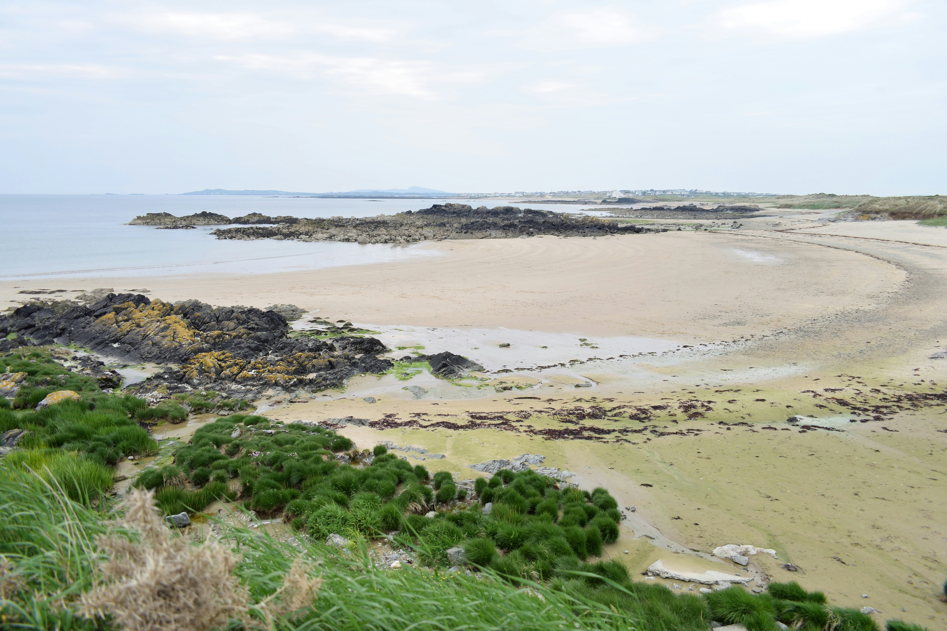
Amcanion
Dysgu
Trafod pam gallai dŵr fod yn beryglus
Ystyried sut mae cadw fy hun a phobl eraill yn ddiogel pan fydda i yn y dwr neu'n agos at y dwr.

Slide 3
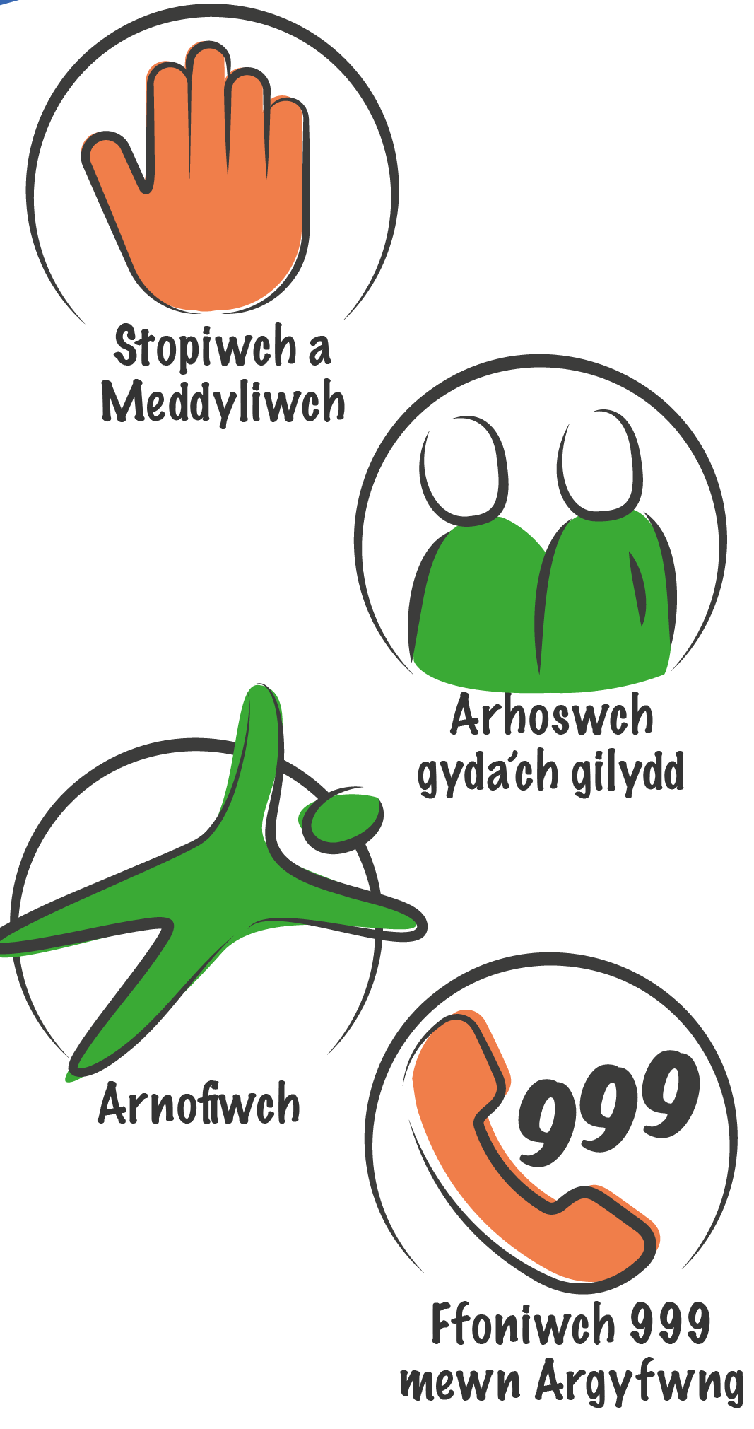

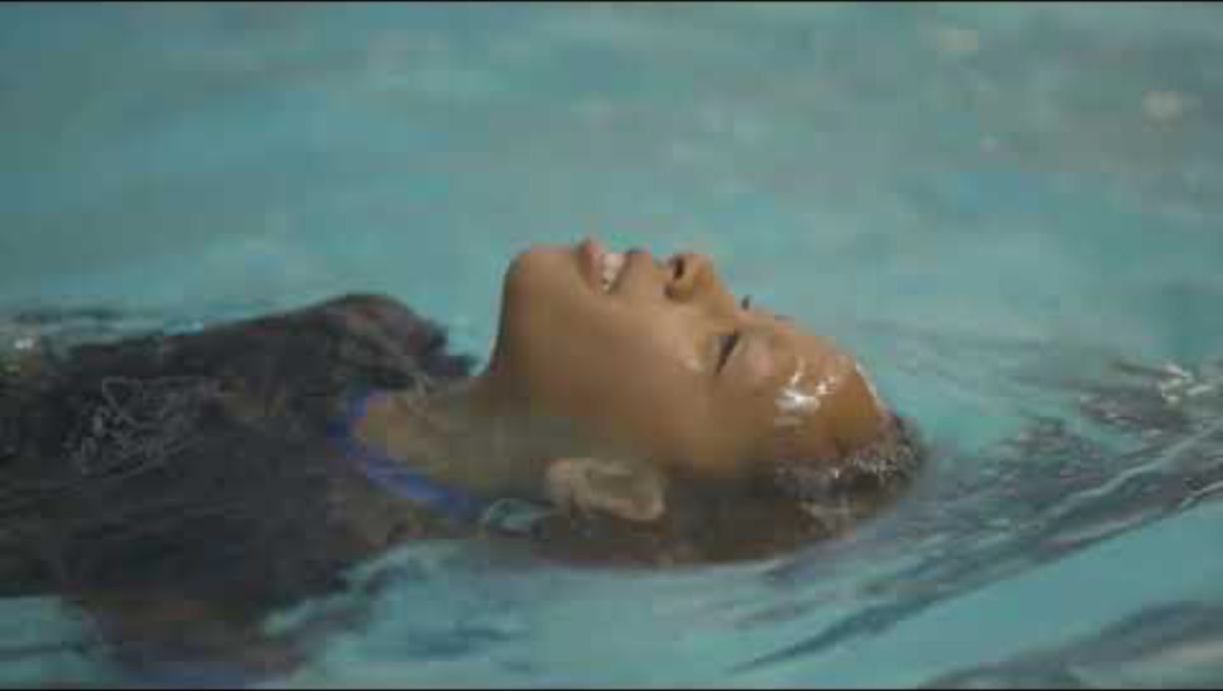
Cofiwch arnofio
Yn ystod y wers pan welwch chi’r eicon arnofio yn ‘arnofio’ heibio

Slide 4



Banc Geiriau a'r Cod Diogelwch Dŵr
Stopiwch a
Meddyliwch
Arhoswch
gyda'ch gilydd
Arnofiwch
Ffoniwch 999
mewn Argyfwng
Dwr oer
Peryglon
Dyfnder y dir
Tywydd
Peryglon cudd
Gofalwch fod oedolyn gyda chi bob amser
Cadwch o fewn eich dyfnder
Byddwch yn barod ar gyfer taith
Argyfwng
Arnofio
Ymlaciwch/Peidiwch â chynhyrfu
Troedio dŵr (i'w drafod os yw'n briodol ar gyfer y lefel yma)
Gwylwyr y Glannau
Heddlu
Gwasanaeth Tân
Gweiddwch am help
Ewch i nôl oedolyn

Slide 5
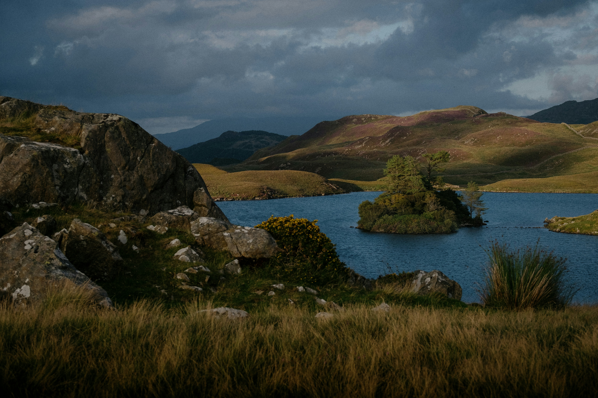
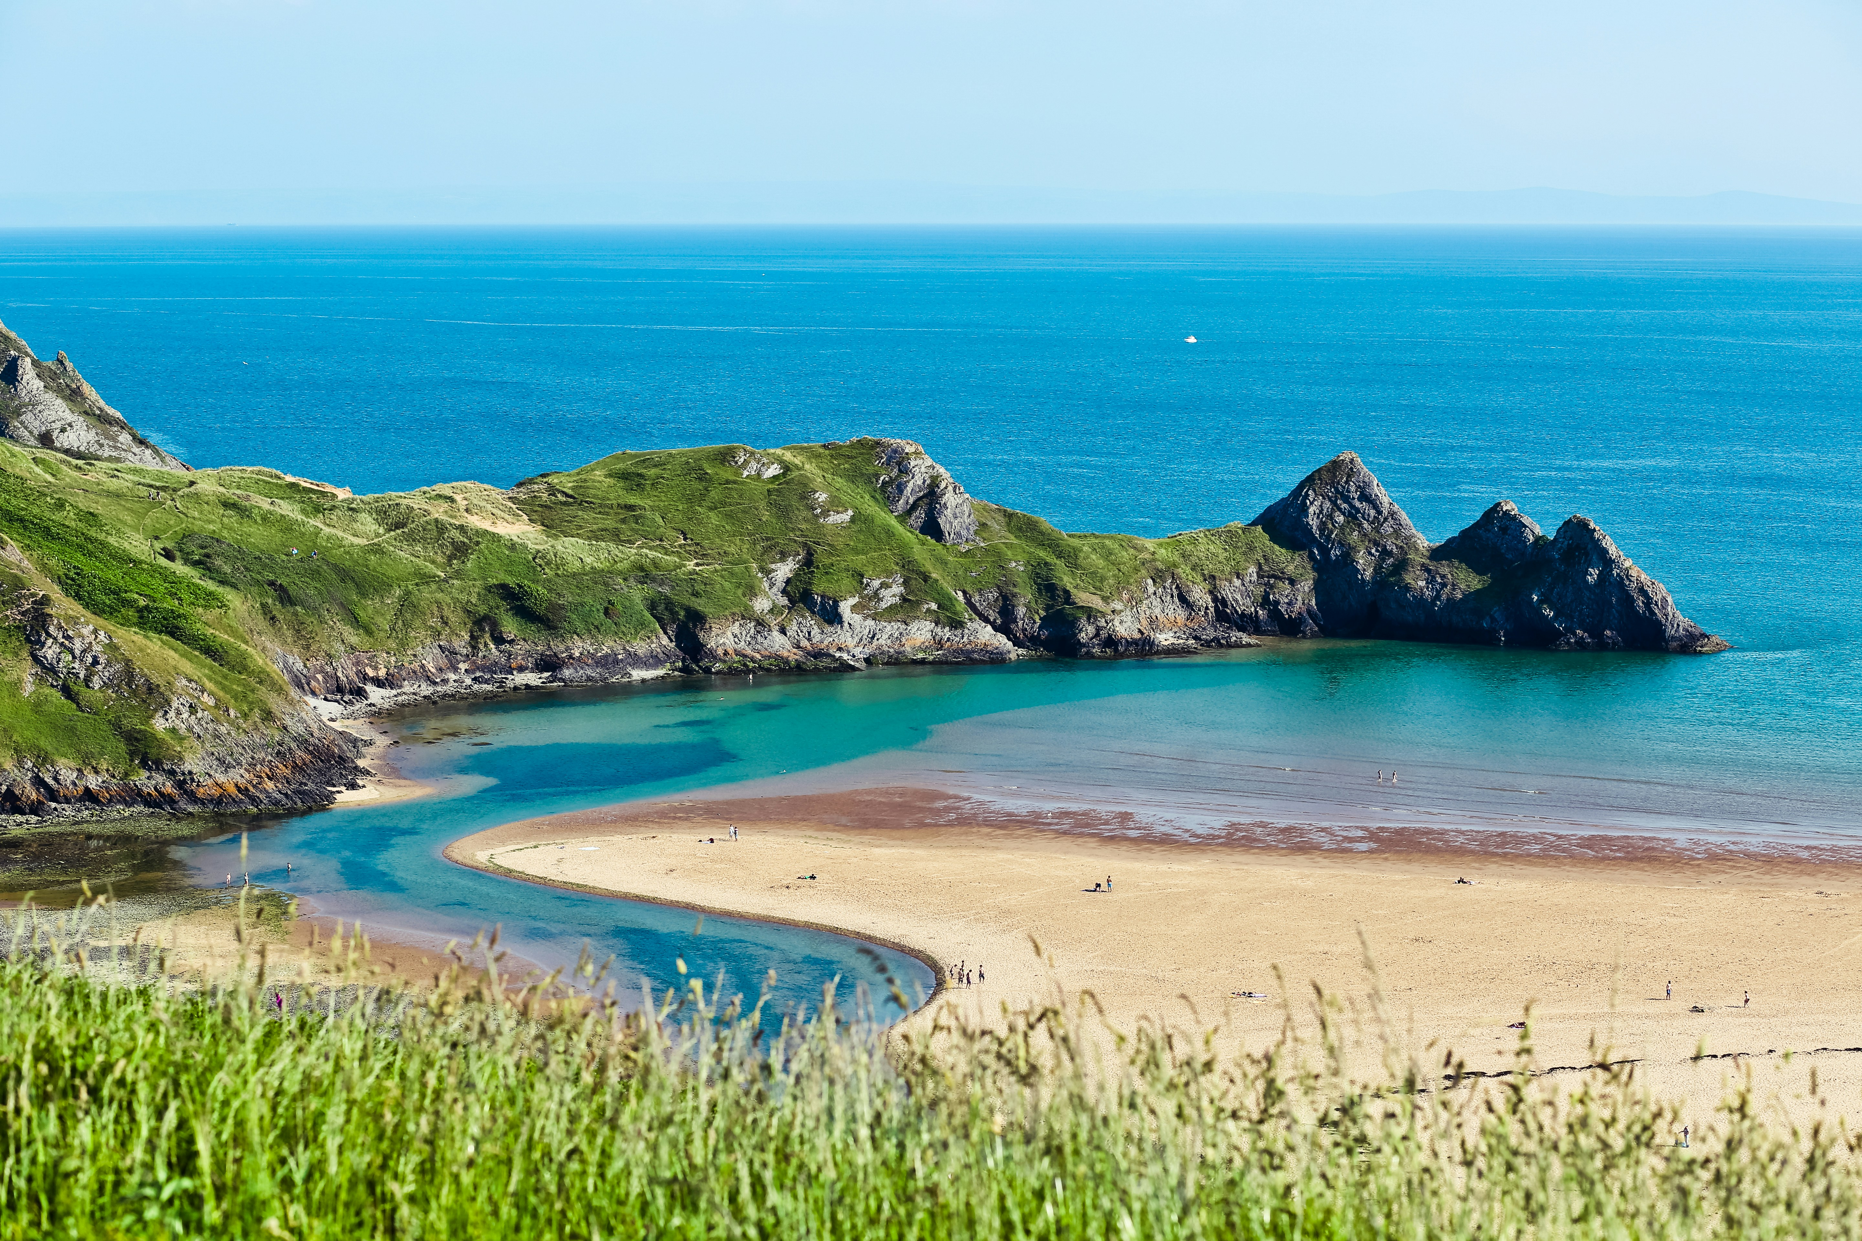
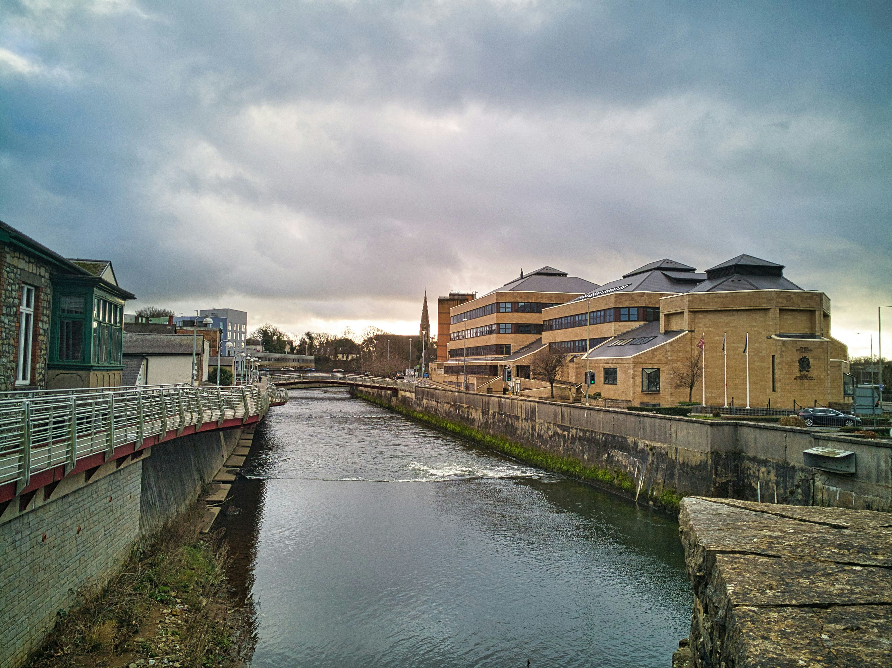
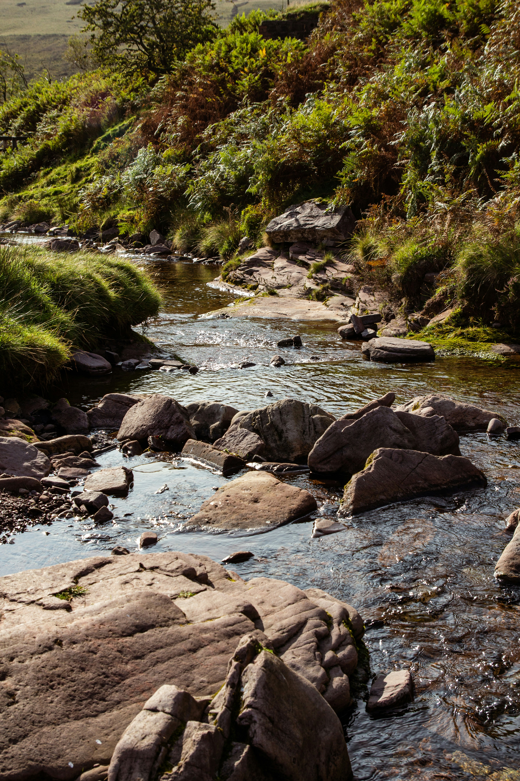

Pam mae'n bwysig bod yn ofalus o gwmpas y dŵr?
Gweithgaredd 1 (Dechreuwr)
Beth rydych chi'n ei fwynhau o ran y dŵr?

Slide 6
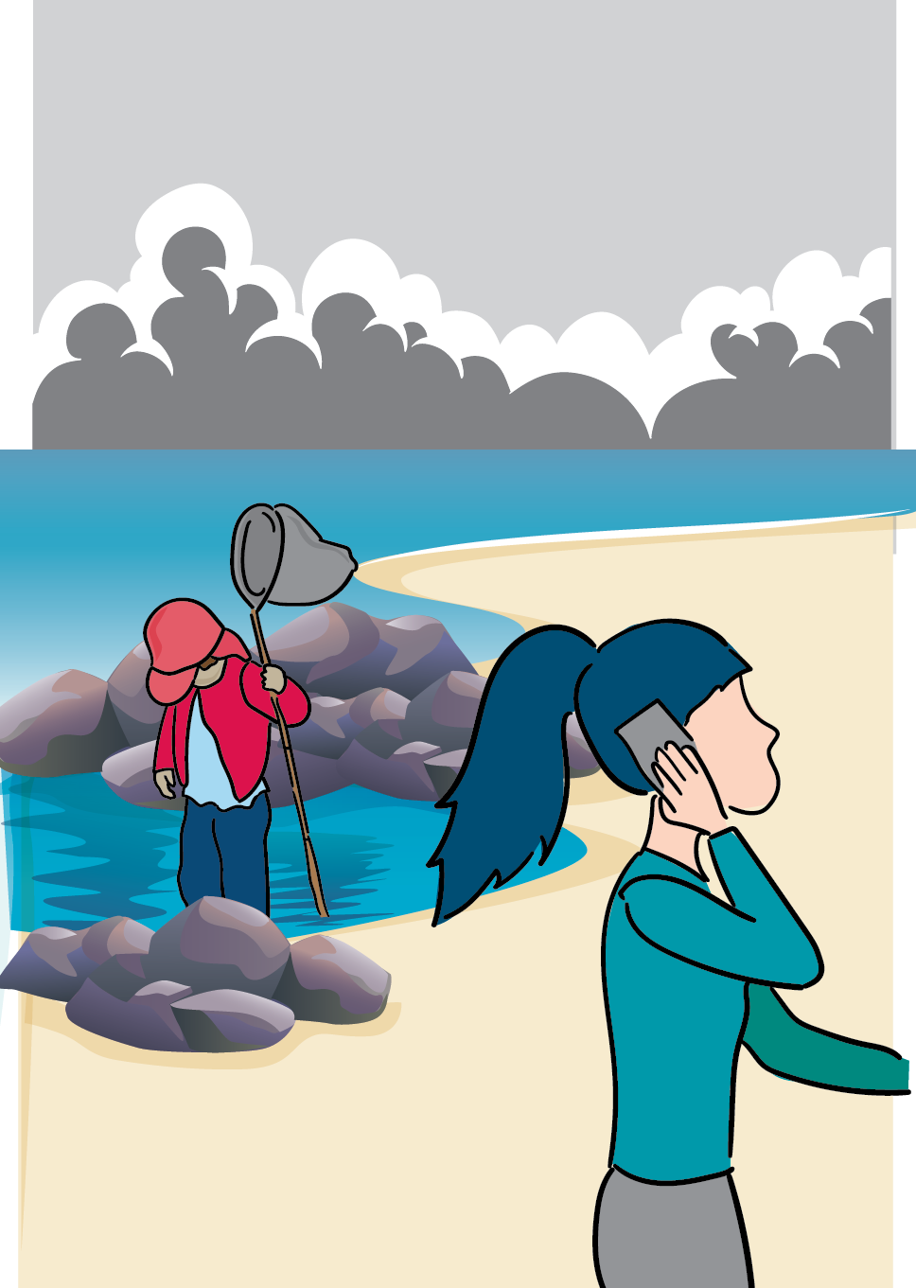
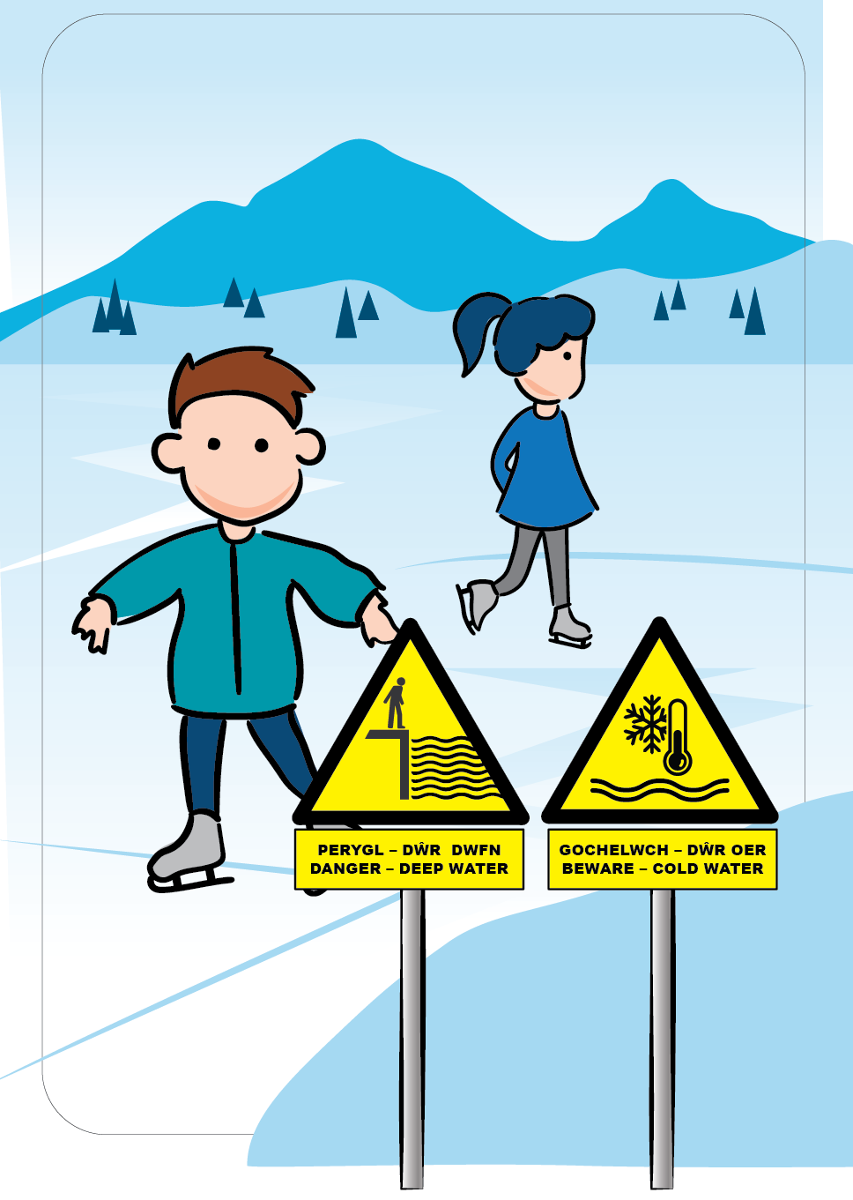
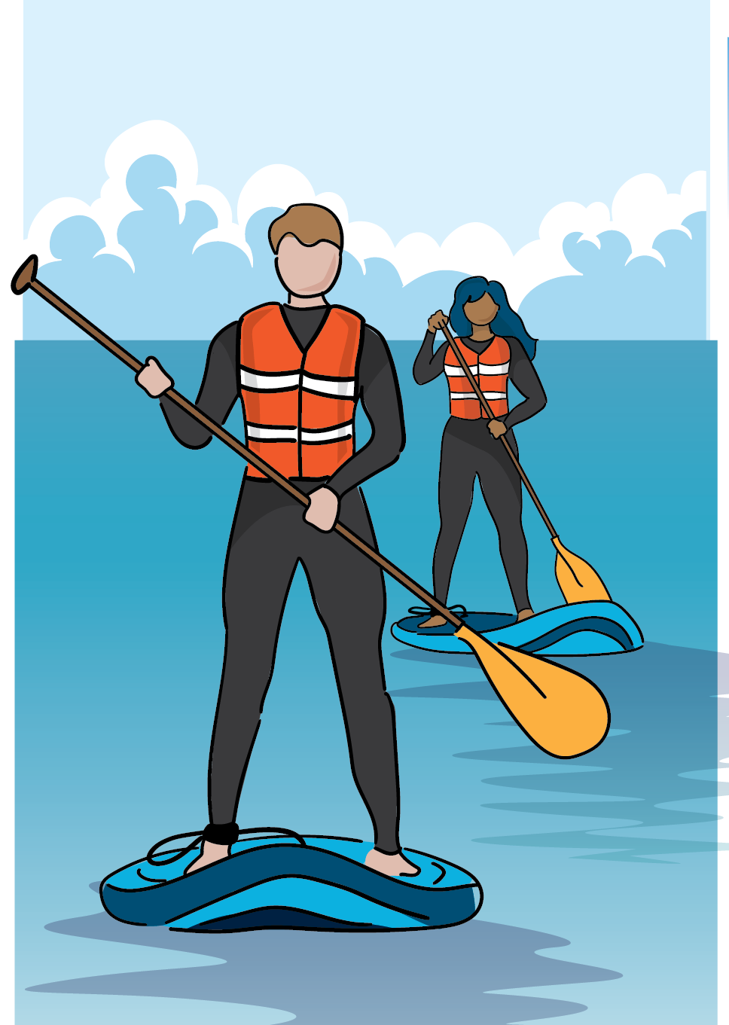
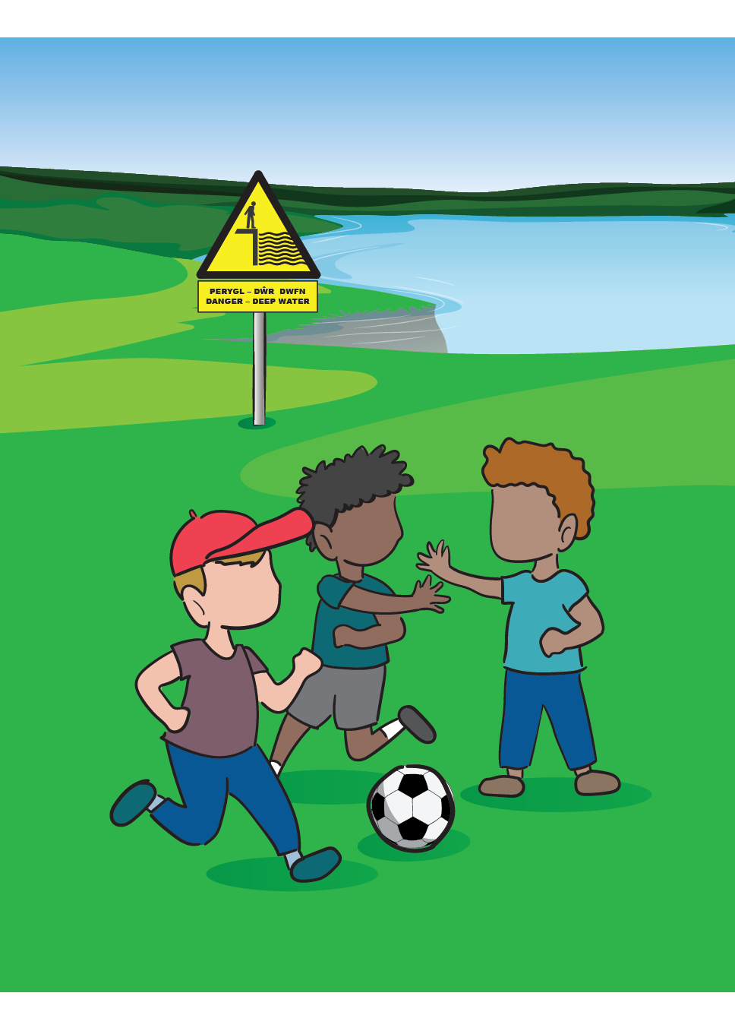
Stopiwch a Meddyliwch, Arhoswch gyda’ch gilydd
Gweithgaredd 2 – Stopiwch a Meddyliwch - Arhoswch gyda'ch gilydd

Slide 7


Sut mae aros yn ddiogel a bod yn barod?
Gweithgaredd 3 Stopiwch a Meddyliwch -
Arhoswch gyda'ch gilydd
Ydych chi wedi gweld yr arwyddion yma o'r blaen? Beth yw eu hystyr nhw?

Slide 8
Beth rydyn ni wedi'i ddysgu hyd yn hyn?
Stopiwch a
Meddyliwch
Arhoswch
gyda’ch gilydd

Slide 9
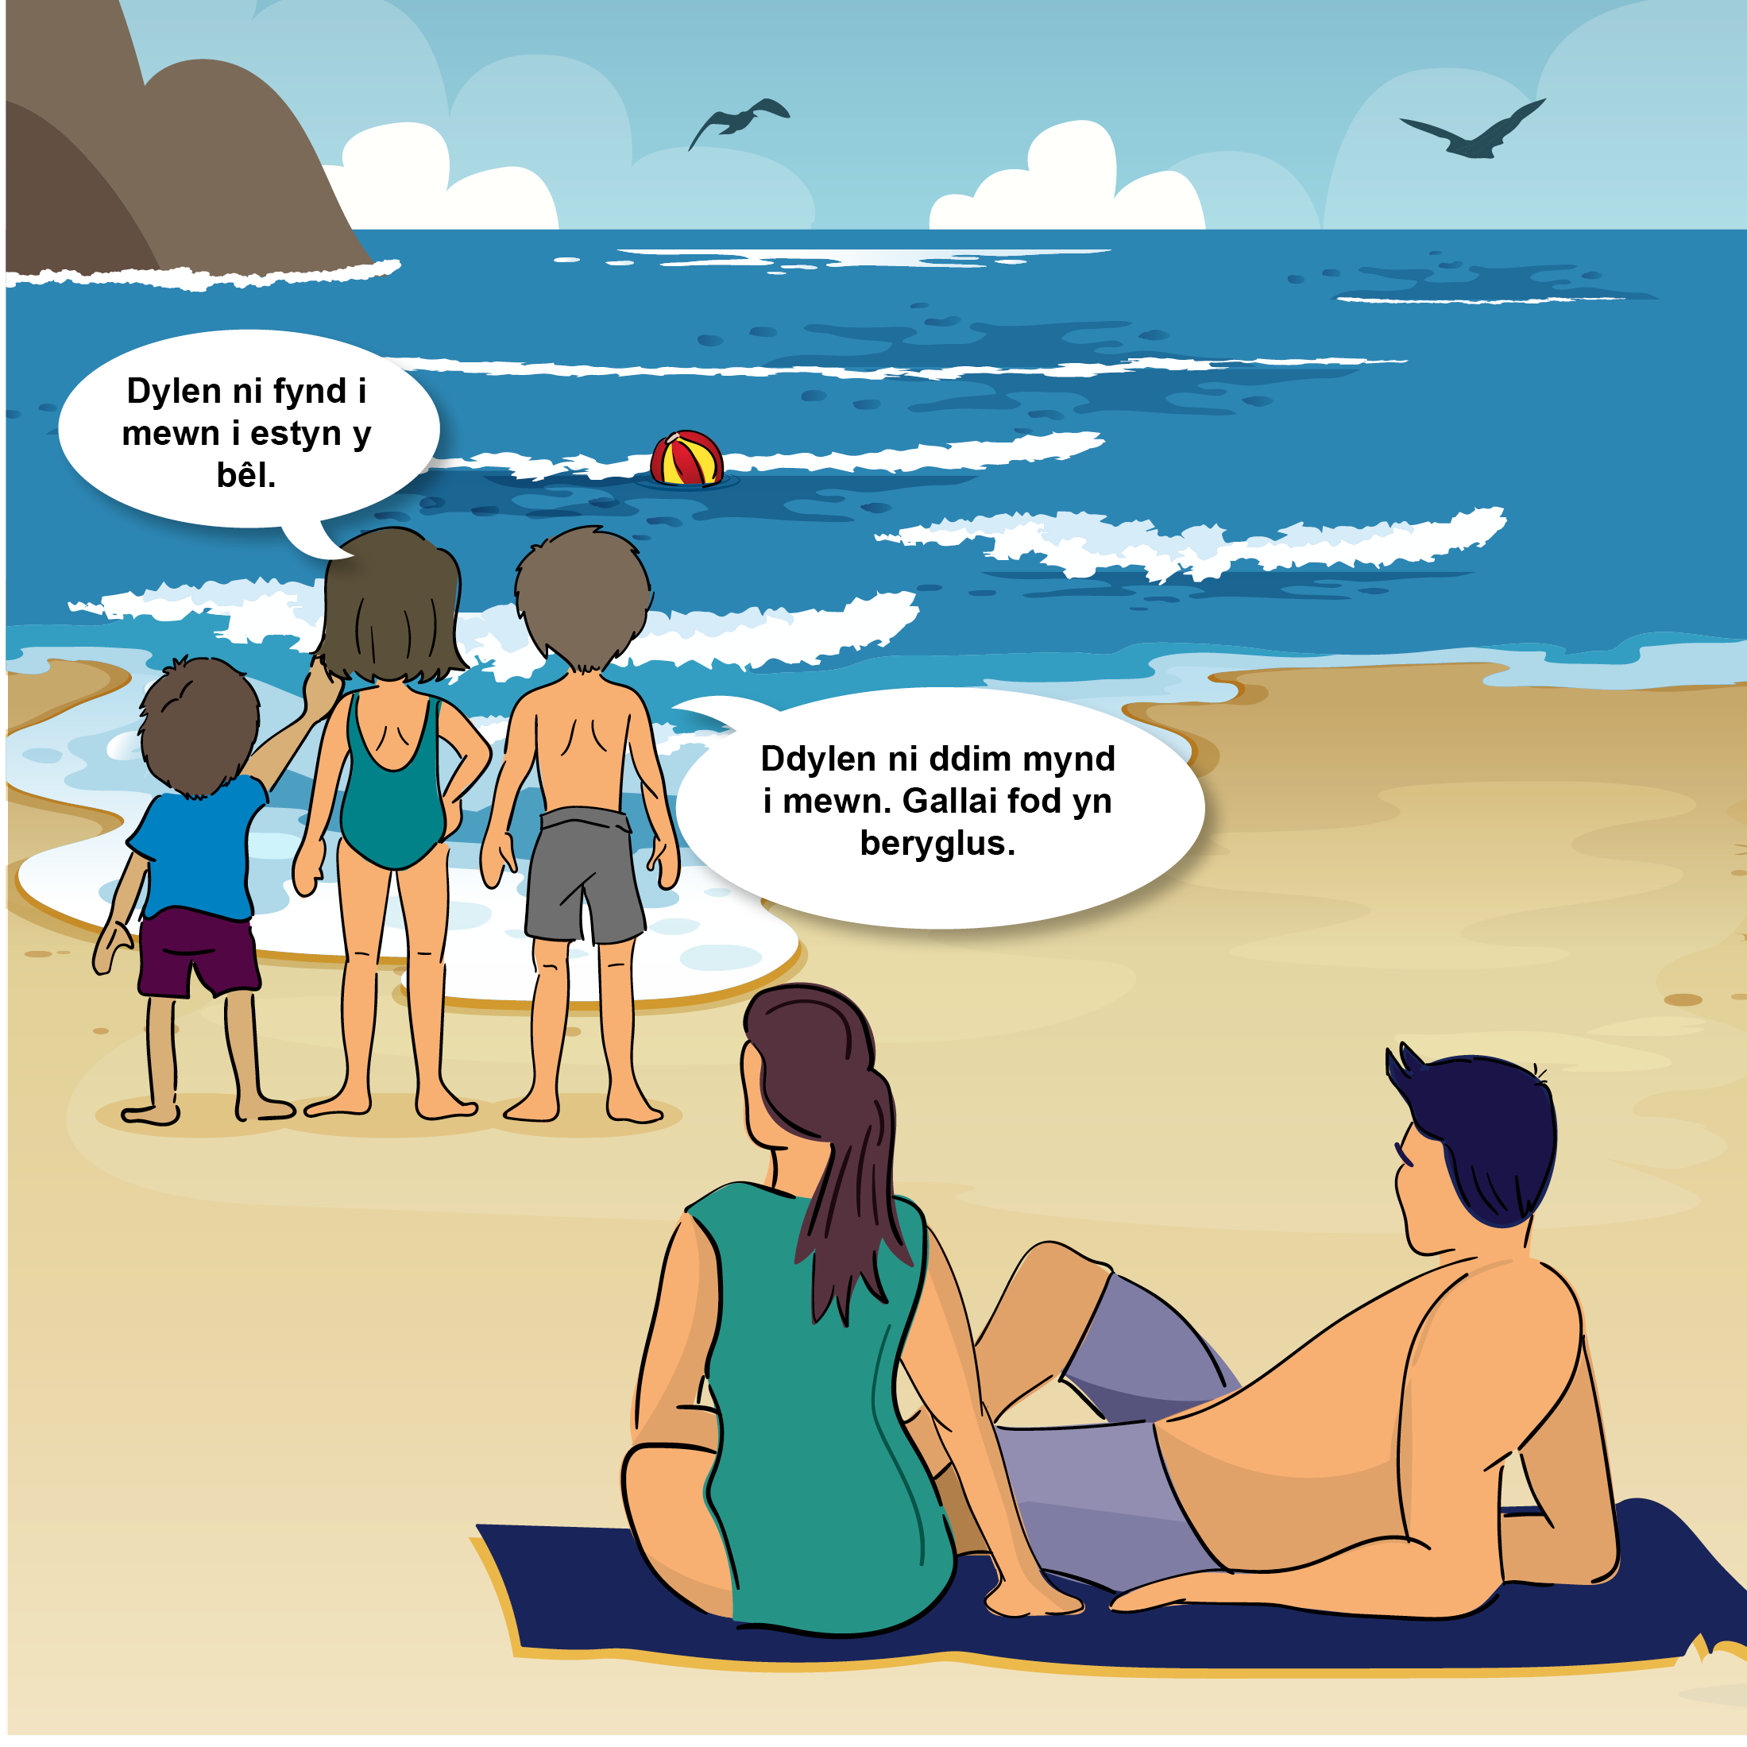
Gweithgaredd
4

Slide 10
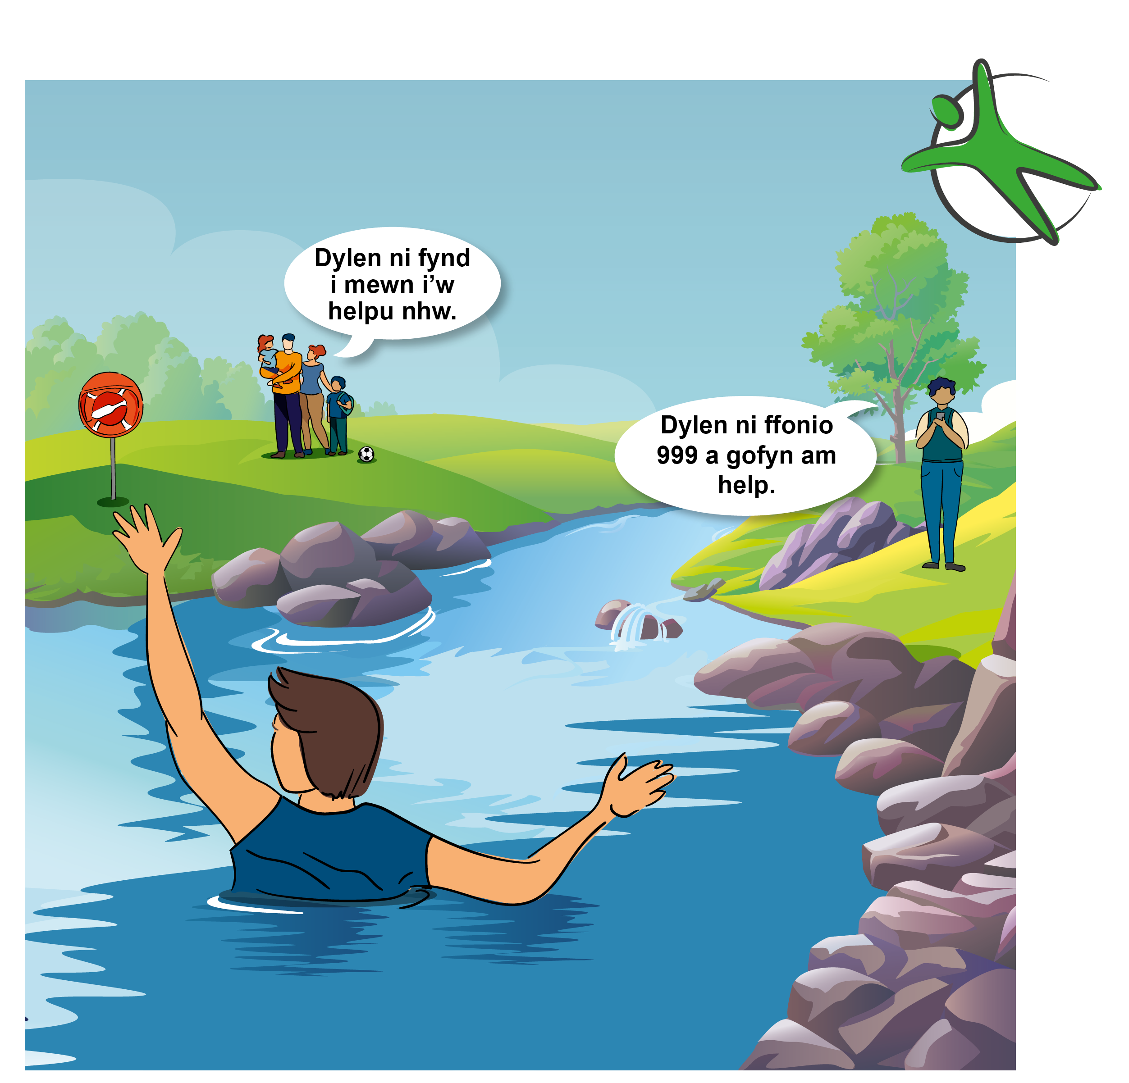

Slide 11
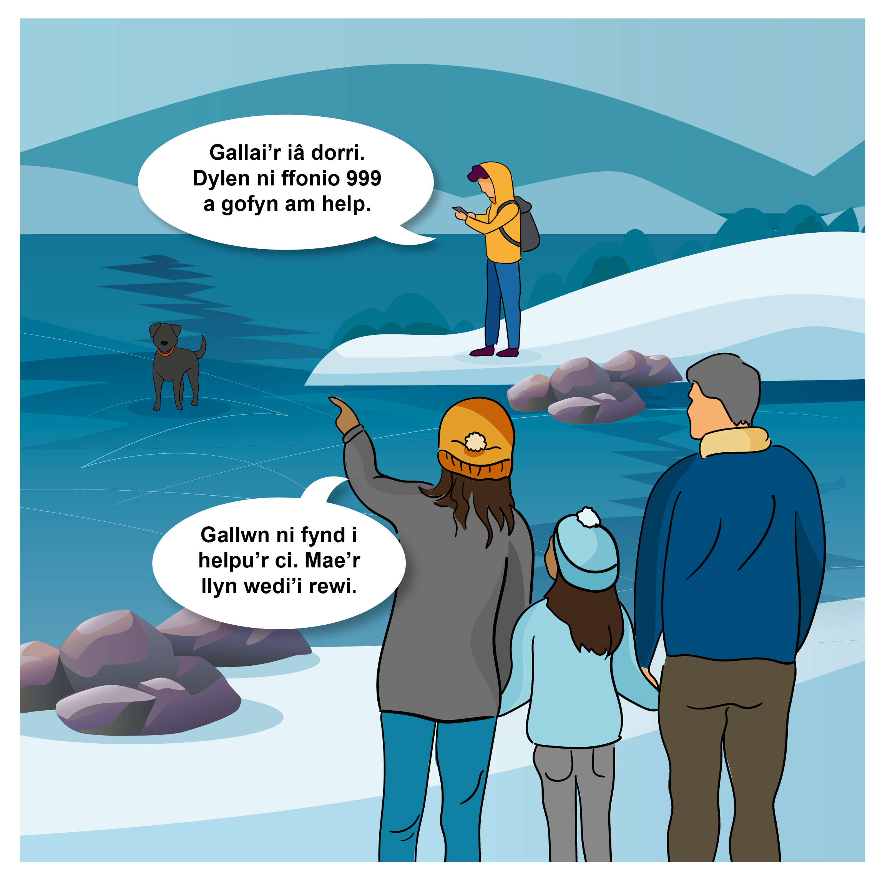

Slide 12
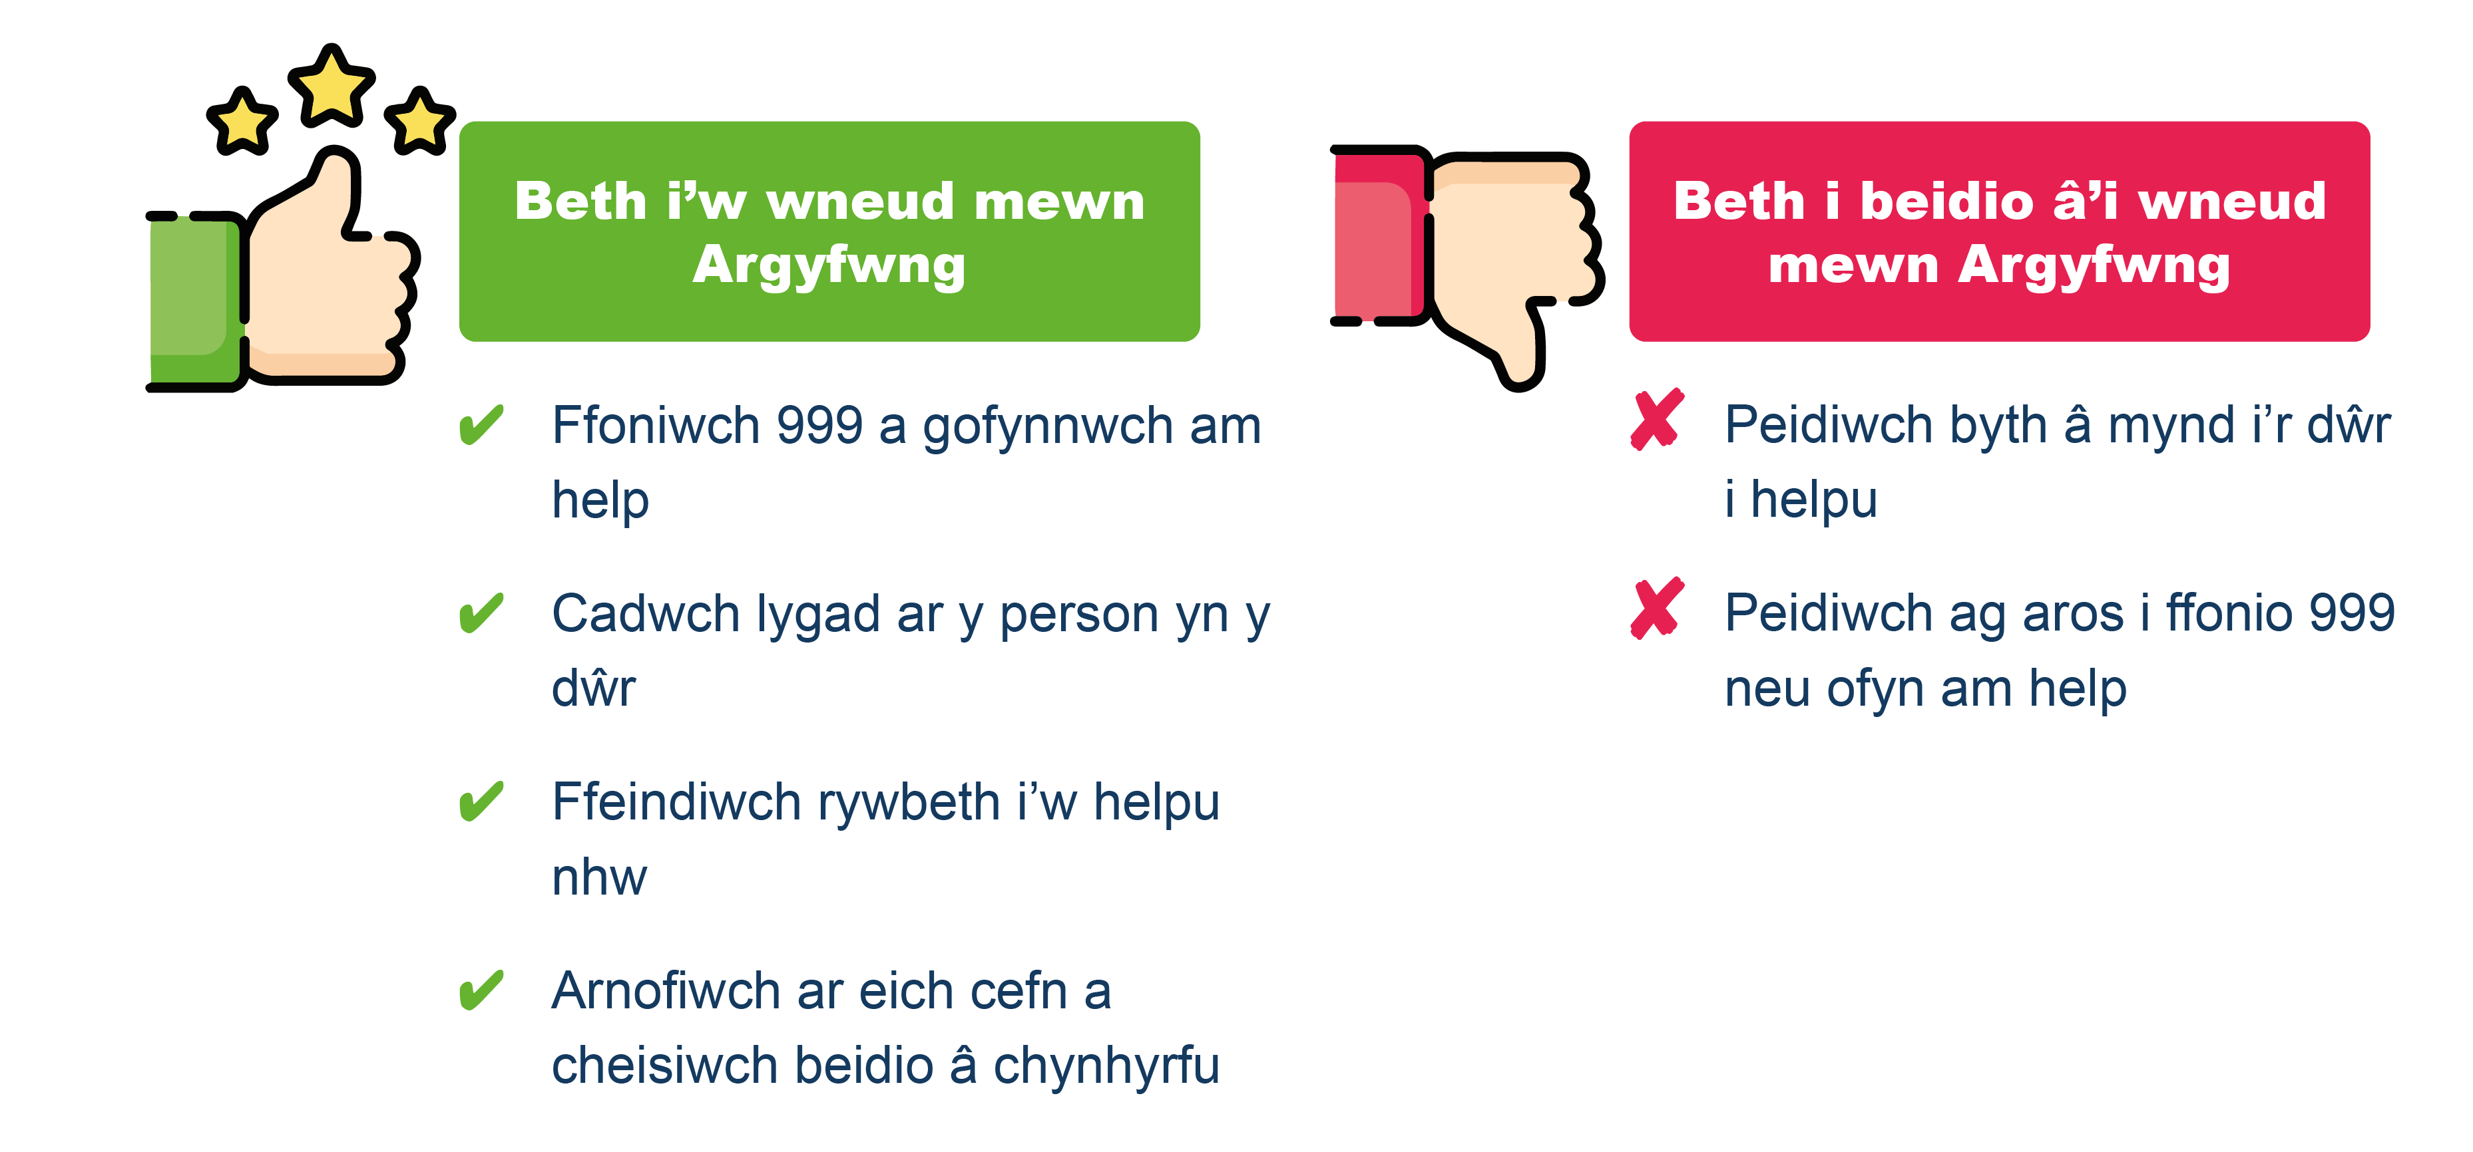
Gweithgaredd 4 Ffoniwch 999 - Mewn Argyfwng

Slide 13
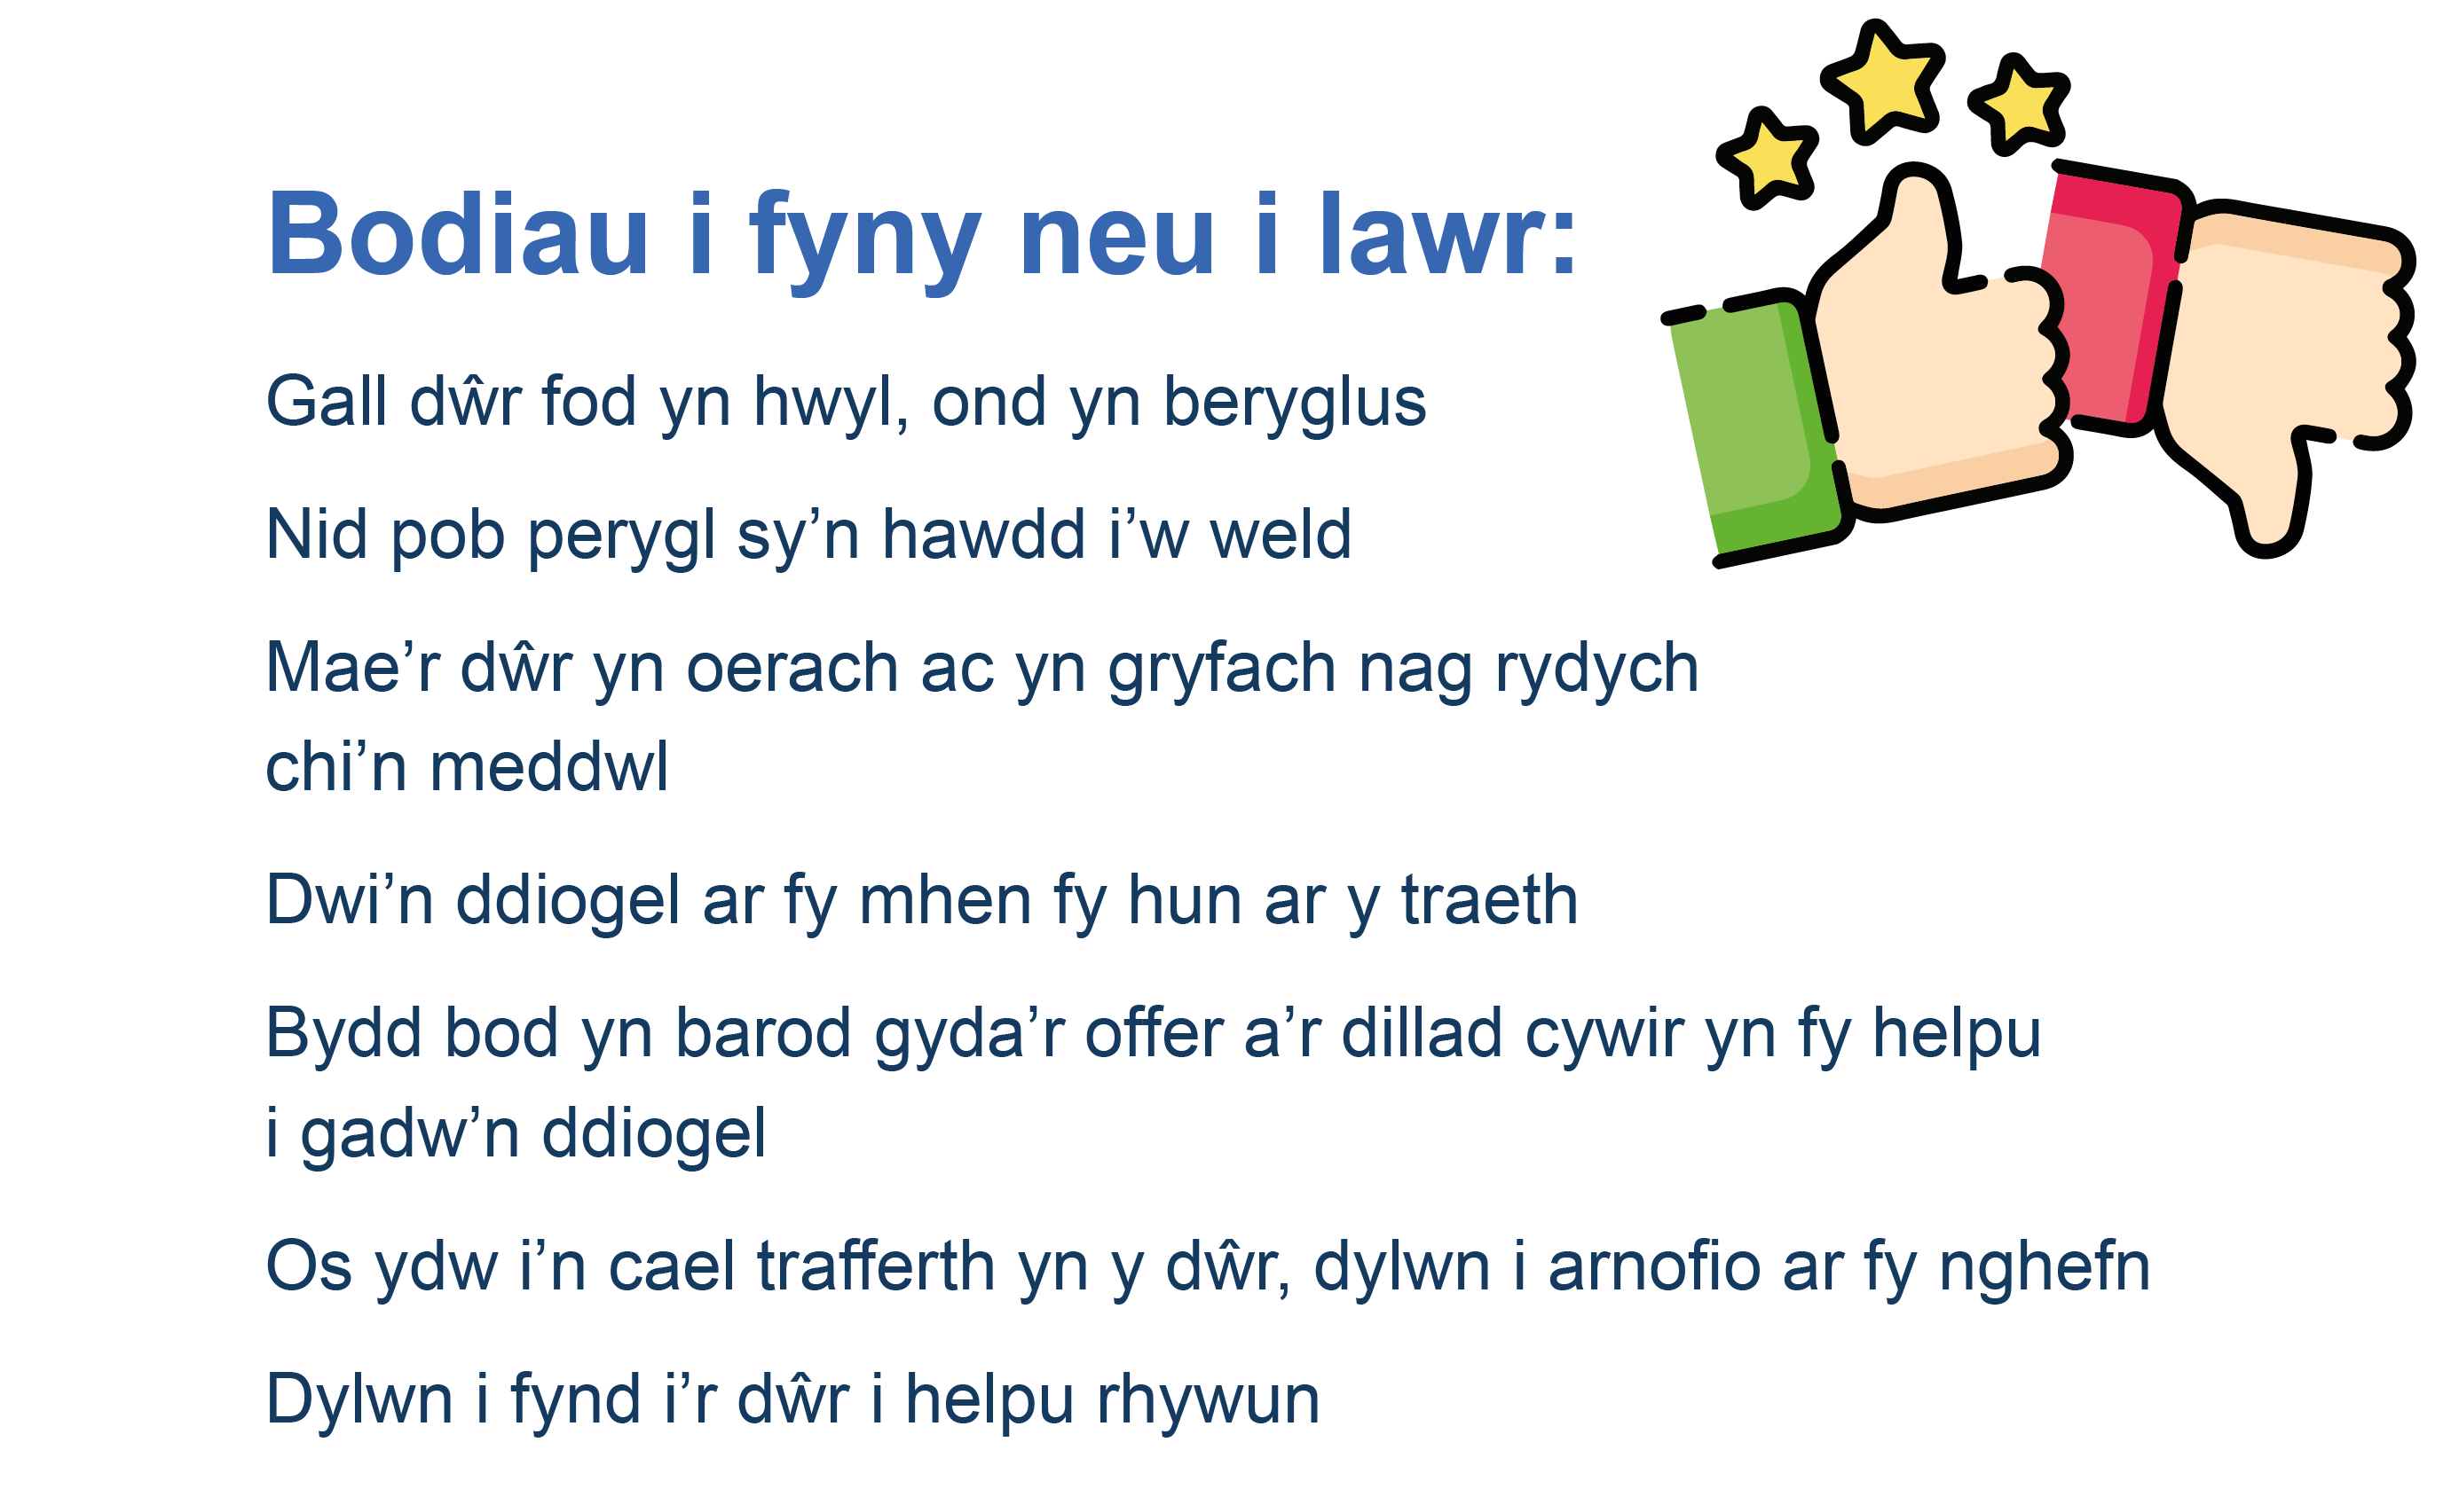
Gweithgaredd 5 Cwis Bach

Slide 14
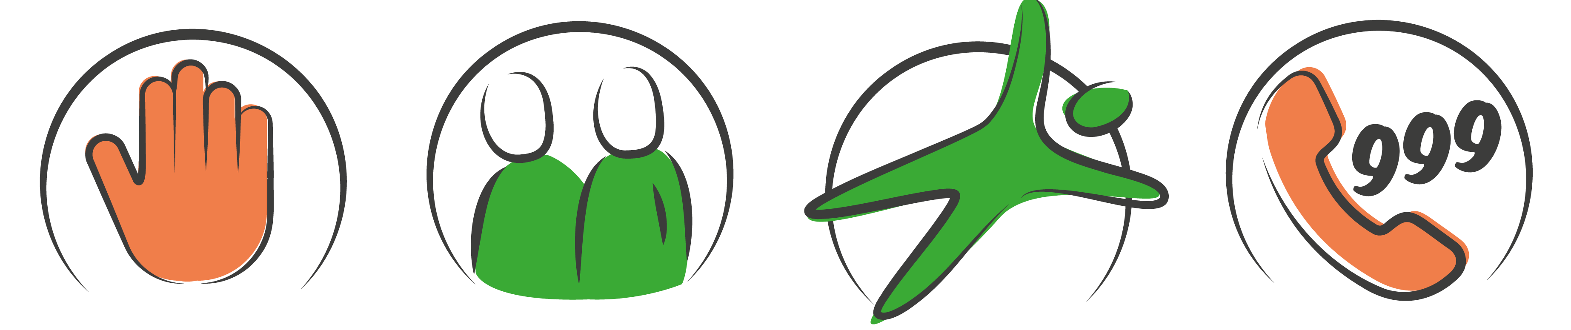
Crynodeb o'r Cod Diogelwch Dwr
Stopiwch a
Meddyliwch
Arhoswch
gyda’ch gilydd
Arnofiwch
Ffoniwch 999
mewn Argyfwng

